Slide 1

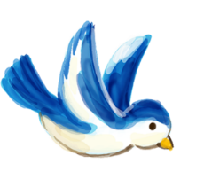













Kể chuyện
KỂ CHUYỆN
ĐÃ NGHE
ĐÃ ĐỌC

Slide 2


Yêu cầu cần đạt
Kiến thức
- Kể lại được câu chuyện đã nge, đã đọc về một người có tài
Hiểu nội dung câu chuyện mình kể
2. Năng lực
-NL tự chủ và tự học, NL giao tiếp và hợp tác, NL giải quyết vấn đề và sáng tạo
-NL ngôn ngữ, NL văn học, Nl thẩm mĩ
3. Phẩm chất
-Chăm chỉ: HS thực hiện tốt hoạt động học tập
- Học tập những người có tài, phấn đấu trở thành người có tài.

Slide 3

01
Khởi động
02
Khám phá
03
Vận dụng
04
Nối tiếp

Slide 4
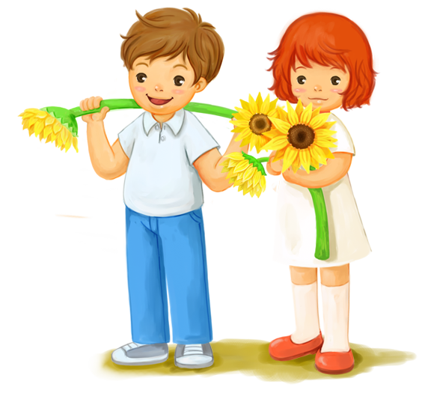

01
KHỞI ĐỘNG

Slide 5
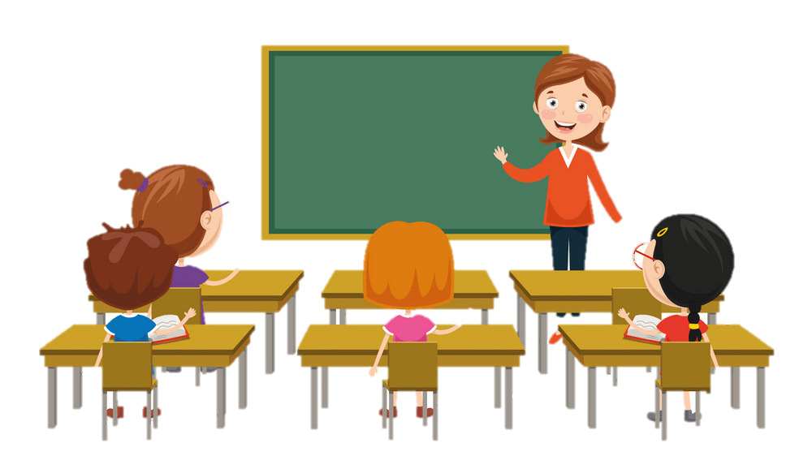
Hôm nay cô sẽ giới thiệu các em những nhân vật rất nổi tiếng trên thế giới và của nước Việt Nam nhé!

Slide 6

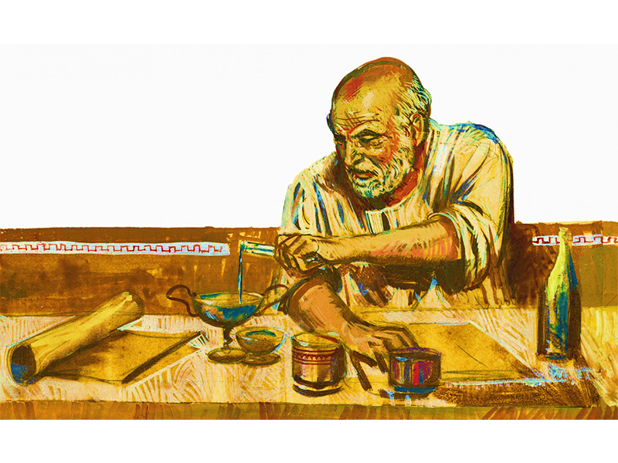

Slide 7
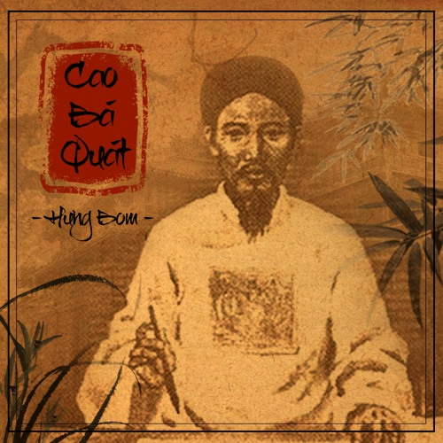

Slide 8
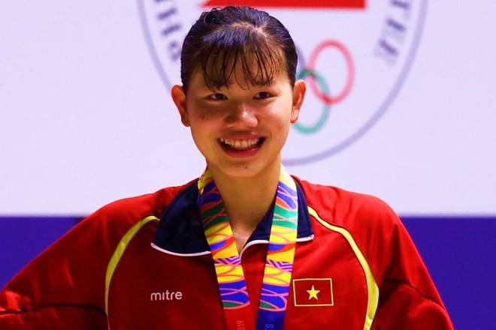

Slide 9


NGƯỜI CÓ TÀI

Slide 10

KỂ CHUYỆN
ĐÃ NGHE
ĐÃ ĐỌC

Slide 11

KHÁM PHÁ
02

Slide 12


ĐỀ BÀI
KỂ LẠI MỘT CÂU CHUYỆN MÀ EM ĐÃ ĐƯỢC NGHE HOẶC ĐƯỢC ĐọC VỀ MỘT NGƯỜI CÓ TÀI

Slide 13
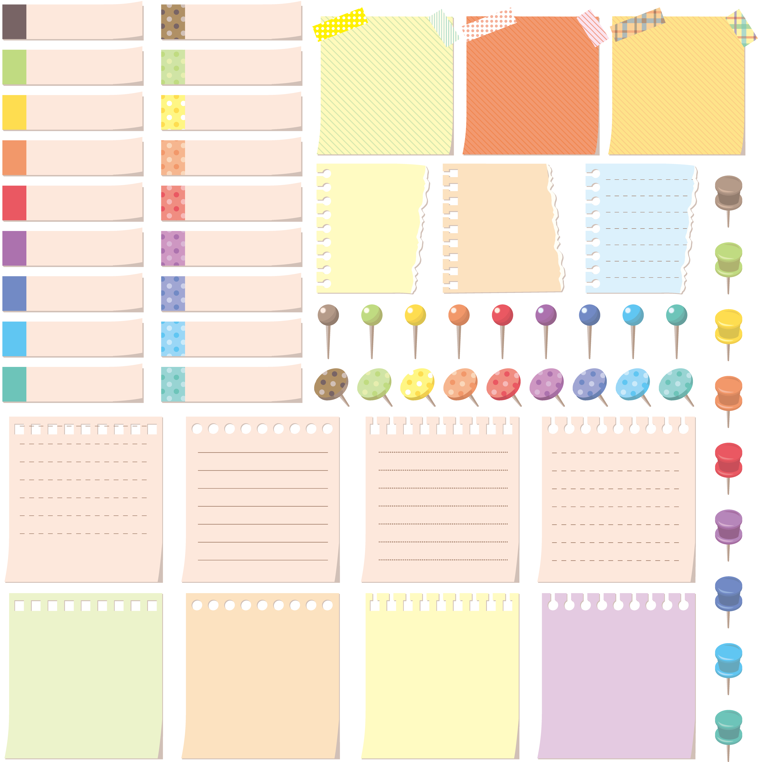
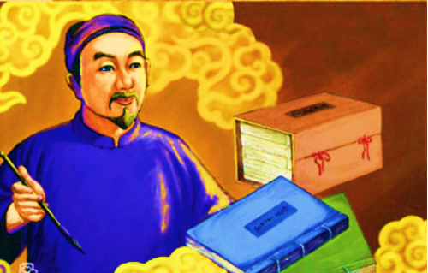

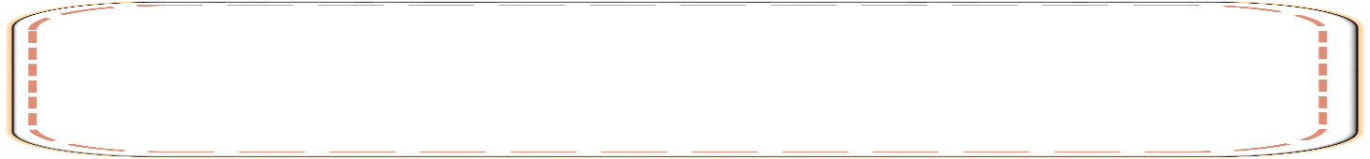
Nhớ lại những bài em được học về tài năng của con người.
Lê Quý Đôn

Slide 14
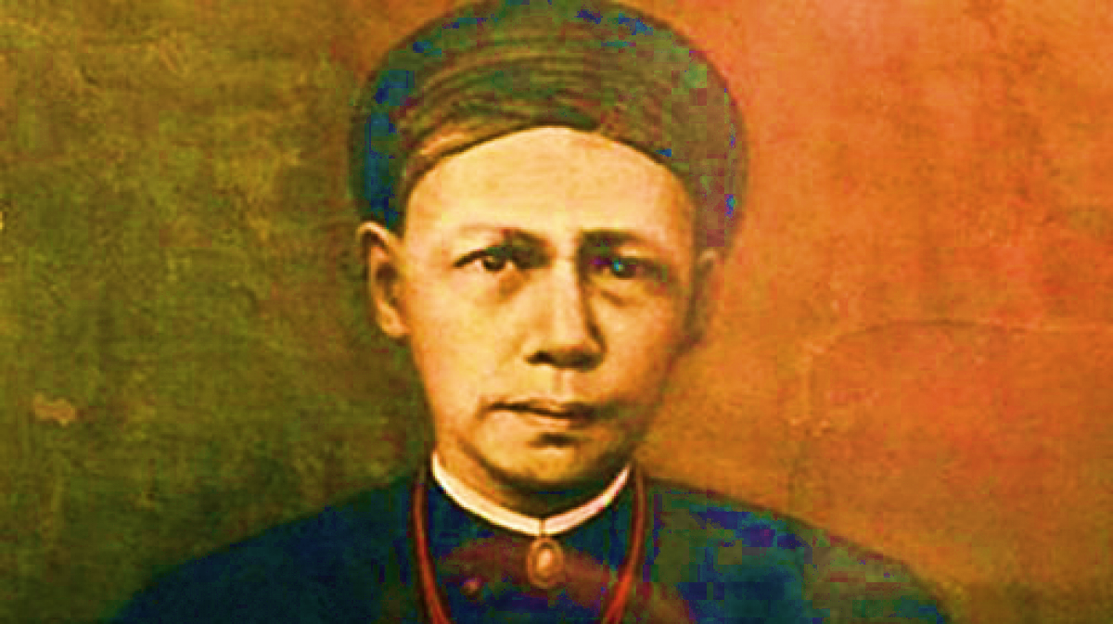
Trương Vĩnh Ký

Slide 15

Ác – si - mét

Slide 16
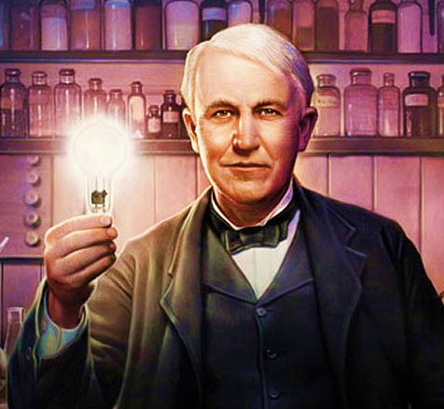
02
03
Ê – đi - xơn

Slide 17
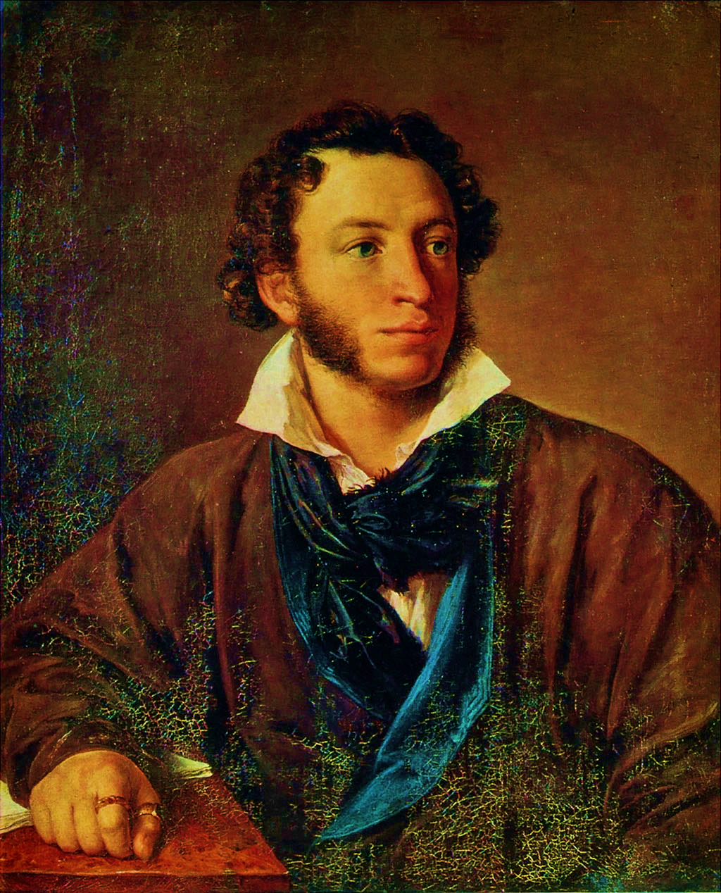
Pu - skin

Slide 18
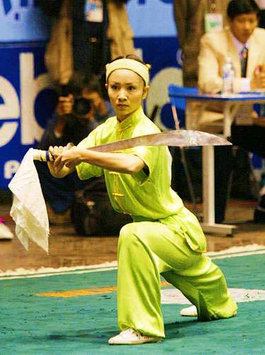
02
03
Nguyễn Thúy Hiền

Slide 19
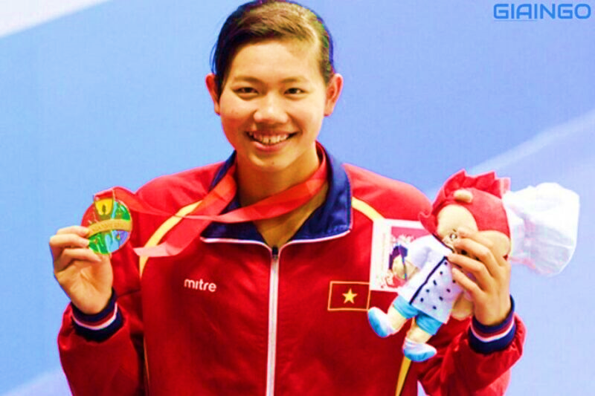
02
03
Nguyễn Thị Ánh Viên

Slide 20
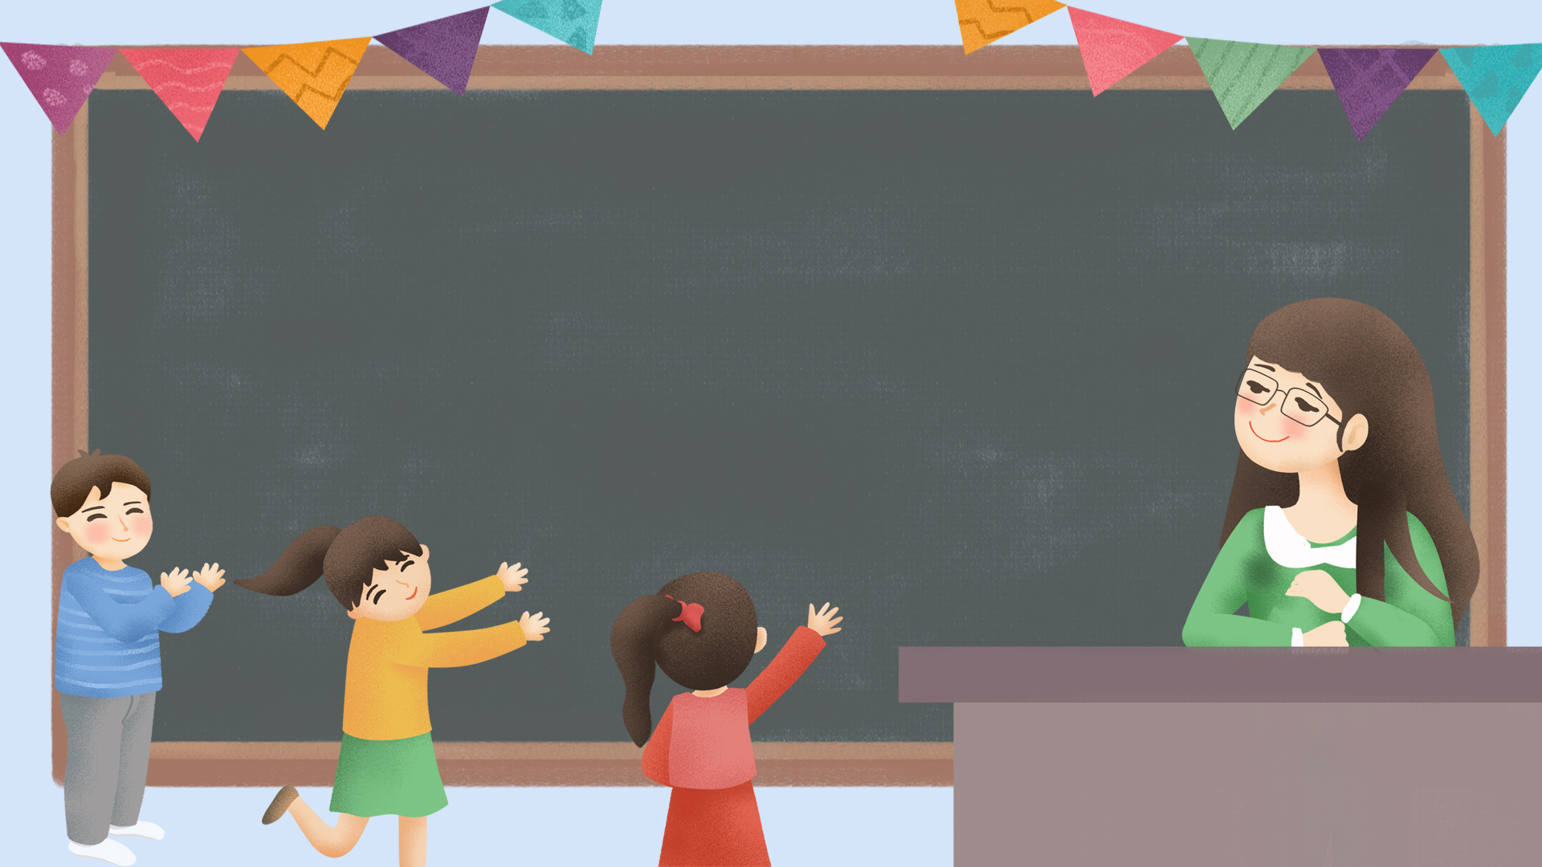

VẬN DỤNG
VẬN DỤNG

Slide 21
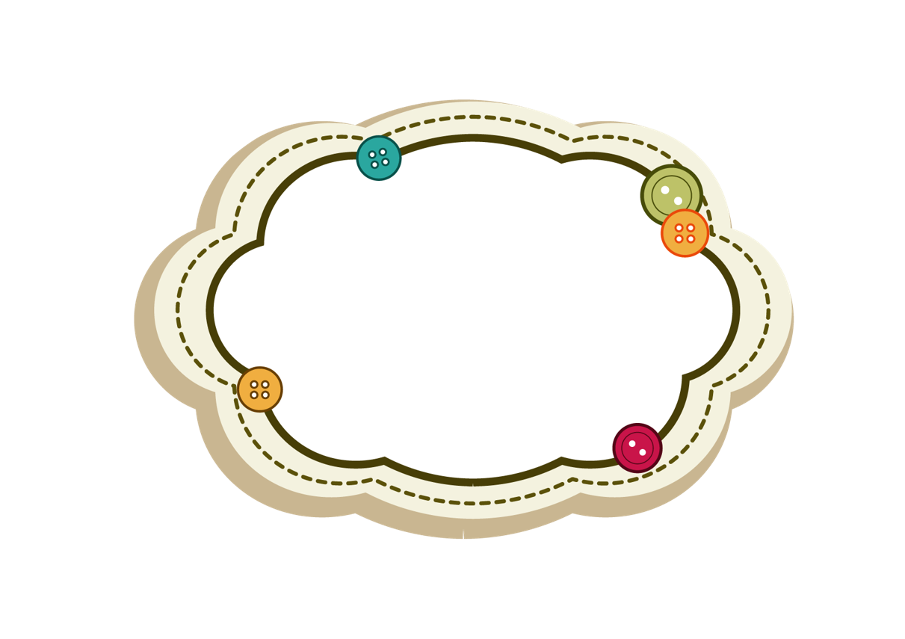


KỂ CHUYỆN

Slide 22

1. Giới thiệu câu chuyện: tên chuyện, kể về ai, kể về tài năng gì đặc biệt.
2. Kể diễn biến câu chuyện: chú ý nhấn mạnh những tình tiết nói lên tài năng, trí tuệ của nhân vật đang được kể đến.
3. Kết thúc câu chuyện: đánh giá chung về nhân vật và bày tỏ cảm xúc.

Slide 23


THI KỂ CHUYỆN

Slide 24
Cùng xem video nhé

Slide 25
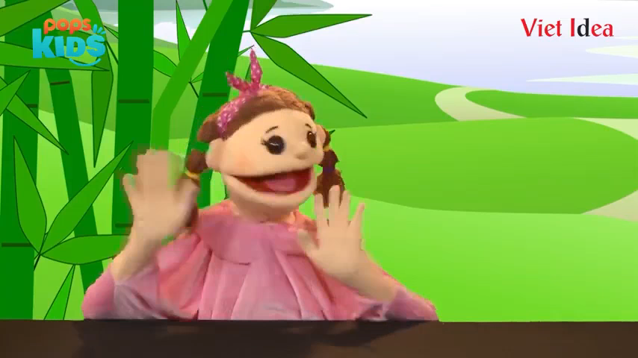
Câu chuyện về THẦN ĐỒNG Lê Qúy ĐÔN

Slide 26
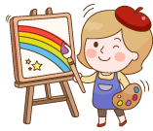

DẶN DÒ
Xem lại bài học
Chuẩn bị bài học hôm sau

